Slide 1
Volební systémy v České republice
2019/2020

Slide 2
Literatura a další zdroje k prostudování
Tituly přístupné v Národní knihovně - http://kramerius-vs.nkp.cz/
Volební systém do Poslanecké sněmovny
Vodička, K. - Cabada, L.: Politický systém České republiky. Historie a současnost. Praha 2008, konkrétně str. 209-212
Chytilek, R. a kol.: Volební systémy. Praha 2009, konkrétně str. 292-314
Ostatní volební systémy
Chytilek, R. a kol.: Volební systémy. Praha 2009, konkrétně str. 315-318
Slidy v této prezentaci

Slide 3
Úkoly k řízené konzultaci
Prostudujte si nejprve souhrn volebních systémů v ČR a shrňte, jaké jsou mezi nimi rozdíly. Zamyslete se, proč jsou mezi nimi rozdíly a zda to má logiku, nebo nikoli.
Zamyslete se nad efekty volebního systému do Senátu. Prostudujte si jeho složení (např. zde) a zamyslete se nad důvody, proč se složení této komory tak dramaticky měnilo. Jaký tyto změny mohly mít na politickou situaci v celé zemi?
Vysvětlete důvody pro a proti volební reformě z let tzv. opoziční smlouvy. Proč její podstatné části zrušil Ústavní soud?
Charakterizujte současný volební systém do PS. Projděte si jednotlivé výsledky voleb v době, kdy platil, a vysvětlete, proč se např. tak zásadně liší míra jeho proporcionality.
Proč se o volebním systému hovoří jako o hybridu?
Co bylo podstatou druhého pokusu o volební reformu? Kdo ji vyvolal a proč?

Slide 4
Volební systémy v Česku - základní přehled
Většinový dvoukolový s uzavřeným 2. kolem | Senát
 | Prezident republiky
Poměrného zastoupení listinného typu | Poslanecká sněmovna
 | Zastupitelstva obcí
 | Zastupitelstva krajů
 | Evropský parlament

Slide 5
Volební systém do Senátu
Většinový princip vyplývá z ústavy
Dvoukolový většinový – absolutní většina (při volbách ZD tělesa prakticky neužívaný) ►►častá negativní volba ve druhém kole
Efekty:
  Posilování „nezávislých“ a středových kandidátů, kteří „nejméně vadí“ – částečná relevance jinak nerelevantních stran
  Posilování lokálně zakotvených kandidátů (starostové, primátoři)
  Silný efekt vyvažování v době, kdy existuje zřetelná vláda (vládní koalice)
  Posilování osobností a kandidátů s populárním povoláním (lékaři, učitelé…)
  Výrazné oslabování extremistů
  Není však imunní vůči dobově podmíněnému populismu (např. protikorupční tažení, boj proti zdravotnickým poplatkům aj.)

Slide 6
Volební systém do zastupitelstev krajů
Systém poměrného zastoupení listinného typu s vázanou, nikoli však zcela přísně, listinou
AVP i PVP - 18 let; obě volební práva jsou vázána na trvalý pobyt v příslušném kraji
Volební obvody odpovídají území každého kraje – jde tedy o velké volební obvody, kde se volí 45-65 zastupitelů
Kandidovat mohou politické strany a politická hnutí nebo jejich koalice
Do skrutinia postupují pouze strany, které v rámci kraje překonaly uzavírací klauzuli, jež činí 5 %
Rozdělování mandátů probíhá v jediném skrutiniu pomocí tzv. modifikované D´Hondtovy formule (metoda volební dělitele)
jednotliví kandidáti získávají mandáty podle pořadí, v jakém byli uvedení na kandidátní listině – ke změně může dojít na základě preferenčních hlasů, když některý kandidát získá více než 5 % preferenčních hlasů
Z hlediska svého efektu jde o výrazně proporční volební systém, kde disproporční faktor představuje jenom uzavírací klauzule vyřazující ze skrutinia strany, které jí nedosáhly

Slide 7
Volební systém do obecních zastupitelstev
Systém poměrného zastoupení listinného typu s polovázanou listinou
Volební obvody odpovídají území obce či města, ty je však mohou rozdělit do více obvodů - různorodost
Kandidovat mohou politické strany a politická hnutí nebo jejich koalice, případně nezávislí kandidáti
Odlišná je struktura hlasu ‐ pro kandidáty, nikoli pro strany (tři formy hlasování)
Uzavírací klauzule 5% (na úrovni volebního obvodu)
rozdělování mandátů probíhá v jediném skrutiniu pomocí tzv. D´Hondtův dělitel
jednotliví kandidáti získávají mandáty podle pořadí, v jakém byli uvedeni na kandidátní listině – ke změně může dojít na základě výpočtu, do kterého vstupují individuální hlasy
z hlediska svého efektu jde o výrazně proporční volební systém s velmi malou personalizací volby
počet obyvatel | počet členů zastupitelstva
do 500 | 5 – 15
501-3.000 | 7 – 15
3.001-10.000 | 11 – 25
10.001-50.000 | 15 – 35
50.001-150.000 | 25 – 45
nad 150.000 | 35 – 55
AVP i PVP ‐ 18 let; obě jsou vázána na trvalý pobyt v příslušném místě (prolamuje princip st. občanství)

Slide 8
Volební systém do Poslanecké sněmovny do roku 2000
Silně proporcionální systém
  velké volební obvody – jen (průměr 25 mandátů)
  dvě skrutinia
  Hagenbach-Bischoffova kvóta
  5% klauzule (7 pro 2 strany, 9 pro 3 a 11 pro vícestranné koalice) - jediná proměnná omezující proporcionalitu
  4 preferenční hlasy (10 % hranice pro posun)
Efekty
  Nefavorizoval vítěznou stranu ani strany silnější, naopak svojí silnou proporcionalitou posiloval postavení malých stran - napomáhal vládní nestabilitě a neakceschopnosti
  Posilování postavení antisystémových formací (KSČM, SPR-RSČ)
  Nízká personalizace
  Volilo se v neexistujících krajích

Slide 9
 | 1992 |  | 1996 |  | 1998
 | % | křesla | % | křesla | % | křesla
ČSSD | 6,5 | 16 | 26,4 | 61 | 32,3 | 74
ODS | 29,7 | 76 | 29,6 | 68 | 27,7 | 63
KSČM | 14 | 35 | 10,3 | 22 | 11 | 24
KDU-ČSL | 6,3 | 15 | 8,1 | 18 | 9 | 20
US-DEU | 0 | 0 | 0 | 0 | 8,6 | 19
SZ | 0 | 0 | 0 | 0 | 1,1 | 0
SPR-RSČ | 6 | 14 | 8 | 18 | 3,9 | 0
ODA | 5,9 | 14 | 6,4 | 13 | 0 | 0
LSU | 6,5 | 16 | 0 | 0 | 0 | 0
HSD-SMS | 5,9 | 14 | 0 | 0 | 0 | 0

Slide 10
Reforma volebního systému 2000/2001
2000 - změna většiny základních parametrů:
  35 volebních obvodů (5-8 mandátů)
  Modifikovaný D´Hondt (od 1,42)
  Aditivní kvorum
  Jiný způsob financování stran – větší podíl za mandáty než za získané hlasy
Podle modelových propočtů by systém vedl k zisku absolutní většiny mandátů pro jednu stranu – ODS v roce 1996 a ČSSD v roce 1998
1999-2001 – velká diskuse mezi odbornou veřejností
  Pro reformu: Miroslav Novák, Petr Fiala, Miroslav Mareš, Michal Kubát, Tomáš Lebeda…
  Proti reformě: Michal Klíma, Jiří Kunc, Vladimíra Dvořáková, Karel Vodička, Vojtěch Šimíček, Jan Filip, Jiří Pehe…
2001 - reformu zastavil Ústavní soud – na návrh prezidenta zrušil většinu jejích výsledků

Slide 11
Reforma volebního systému 2007/2008
Kýžené efekty:
  Vyšší proporcionalita (zejména pro menší strany)
  Větší odstup v zisku mandátů pro první a druhou stranu („bonus pro vítěze“)
Tři návrhy paragrafového znění do PS
  175 křesel ve 14 krajích za pomoci St.-Lague + 25 křesel celostátní úroveň - nejsilnější strana d´Hondt, ostatní St.-Lague/dánský dělitel
  Kraje se spojují do NUTS II, tam Hagenbach-Bischoff/Hare, zbývající mandáty získává vítězná strana
  Distribuce mandátů na celostátní úrovni, d´Hondt, část mandátů - tzv. degresivní bonus (max. 10 křesel pro vítěze)

Slide 12
Současný volební systém do PS
Kompromisní podoba po pádu volební reformy
Hybrid: 14 volebních krajů – nesrovnatelná velikost (5-25 mandátů) a tudíž zcela odlišné až protikladné efekty – viz výsledky letošních voleb
Jediné skrutinium
D´Hondt
Aditivní kvorum zůstalo
Pouze 2 preferenční hlasy – 7% hranice pro posun na kandidátce, od voleb 2010 5% hranice

Slide 13
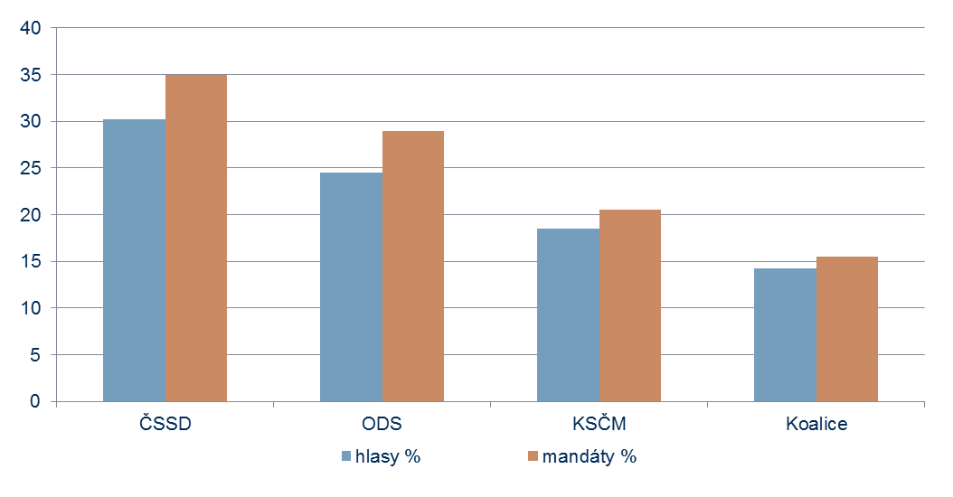
Volby 2002
ČSSD | 30,2 | 70 | 35
ODS | 24,47 | 58 | 29
KSČM | 18,51 | 41 | 20,5
Koalice | 14,27 | 31 | 15,5
Propad hlasů: 12,55 %

Slide 14
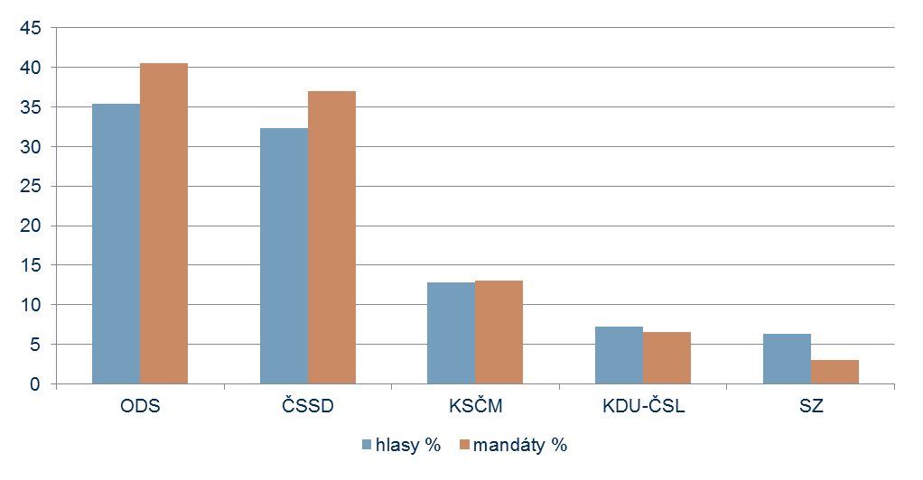
Volby 2006
ODS | 35,38 | 81 | 40,5
ČSSD | 32,32 | 74 | 37
KSČM | 12,81 | 26 | 13
KDU-ČSL | 7,22 | 13 | 6,5
SZ | 6,29 | 6 | 3
Propad hlasů: 5,98 %

Slide 15
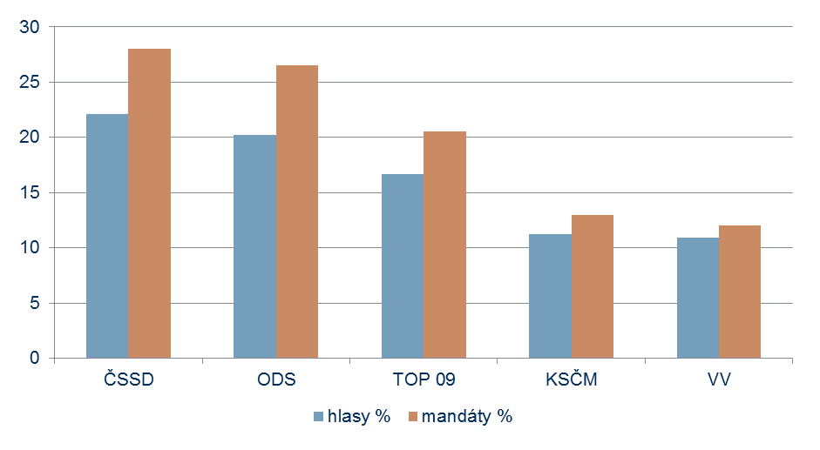
Volby 2010
ČSSD | 22,08 | 56 | 28
ODS | 20,22 | 53 | 26,5
TOP 09 | 16,7 | 41 | 20,5
KSČM | 11,27 | 26 | 13
VV | 10,88 | 24 | 12
Propad hlasů: 18,85 %

Slide 16
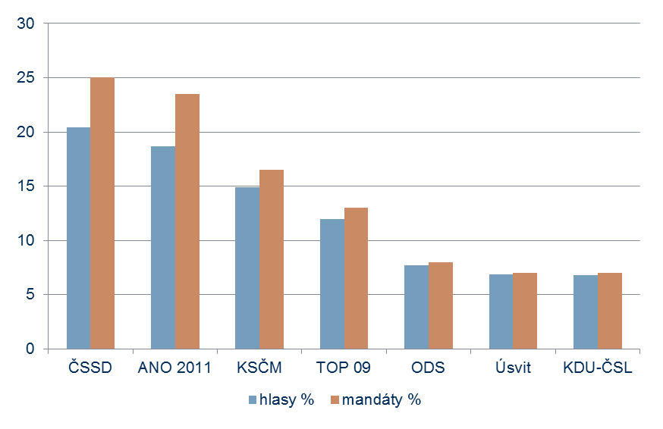
Volby 2013
ČSSD | 20,45 | 50 | 25
ANO 2011 | 18,65 | 47 | 23,5
KSČM | 14,91 | 33 | 16,5
TOP 09 | 11,99 | 26 | 13
ODS | 7,72 | 16 | 8
Úsvit | 6,88 | 14 | 7
KDU-ČSL | 6,78 | 14 | 7
Propad hlasů: 12,62 %

Slide 17
Volby 2017
ČSSD | 7,27 | 15 | 7,5
ANO 2011 | 29,64 | 78 | 39
KSČM | 7,76 | 15 | 7,5
TOP 09 | 5,31 | 7 | 3,5
ODS | 11,32 | 25 | 12,5
SPD | 10,64 | 22 | 11
Piráti | 10,79 | 22 | 11
STAN | 5,18 | 6 | 3
KDU-ČSL | 5,8 | 10 | 5
Propad hlasů: 6,29 %

